Slide 1
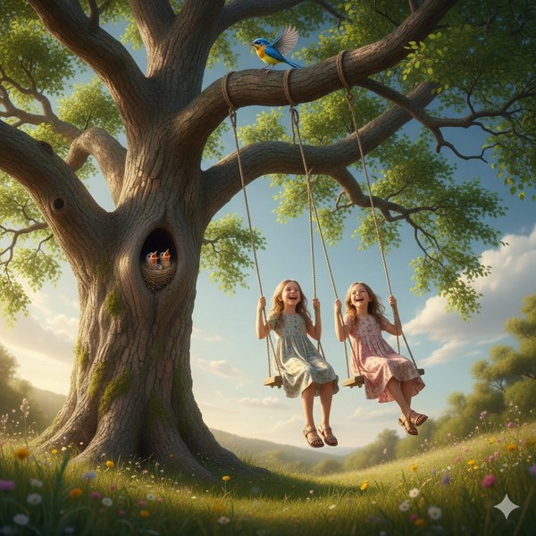
Діагностувальна робота
Списування. І семестр
Українська мова
3 клас

Slide 2





Емоційне налаштування
Усміхнімось всім довкола:
Небу, сонцю, квітам, людям.
І тоді обов’язково
День для нас привітним буде.
злий
здивований
мрійливий
спокійний
радісний
Розглянь ромашки. Настрій якої з них співпадає з твоїм настроєм? Чому?

Slide 3

Повідомлення теми уроку
Сьогодні на уроці української мови ми пишемо діагностичну роботу «Списування».
Цей вид роботи перевіряє орфографічну пильність, навички каліграфічного письма, вміння перевіряти правильність написаного.

Slide 4
Розгляньте ілюстрацію
Кого ви бачите в центрі ілюстрації? Що роблять дівчатка?
Хто виглядає з гніздечка в дуплі? До кого звертаються пташенята, на вашу думку?
Хто слідкує за гойданням дівчаток? Як ви гадаєте, чого хвилюється пташка?

Slide 5
Прочитайте оповідання В. Сухомлинського
1. Спишіть, відкриваючи дужки.
ЧОМУ ПЛАЧЕ СИНИЧКА?
У дворі росла в(и, е)сока тополя. Оля з (М, м)арічкою зробили (на) тополі гойдалку і почали гойдатися. А біля них літала синичка і співала. Марічка думала, що синичці вес(е, и)ло і вона радіє разом з ними. Раптом (О, о)ля побачила (в) дуплі гніздечко (з) маленькими пташенятами. Тоді дівчатка зрозуміли, що синичка не радіє, а плаче. Чому ж плаче синичка? (58слів)
2. Перевірте свою роботу і здайте вчителю.

Slide 6

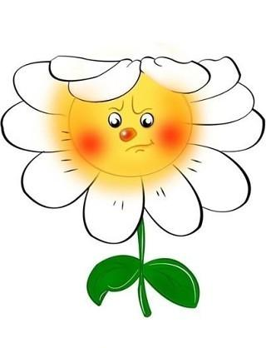


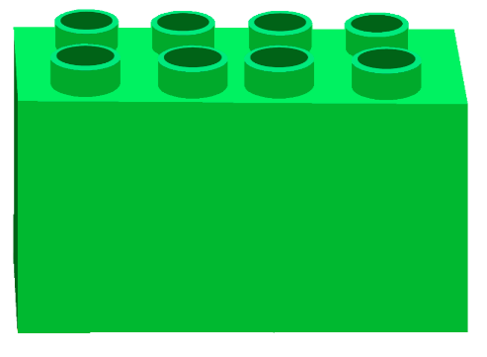
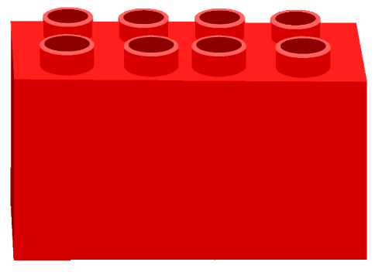

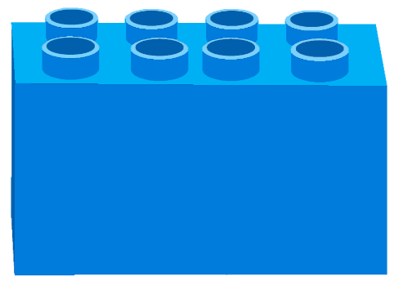
Рефлексія «Емоційна ромашка».
Вибери відповідну цеглинку LEGO.
Мені під силу всі завдання!
Було складно та не зрозуміло…
Все було легко та просто!
Була потрібна допомога…

